Slide 1
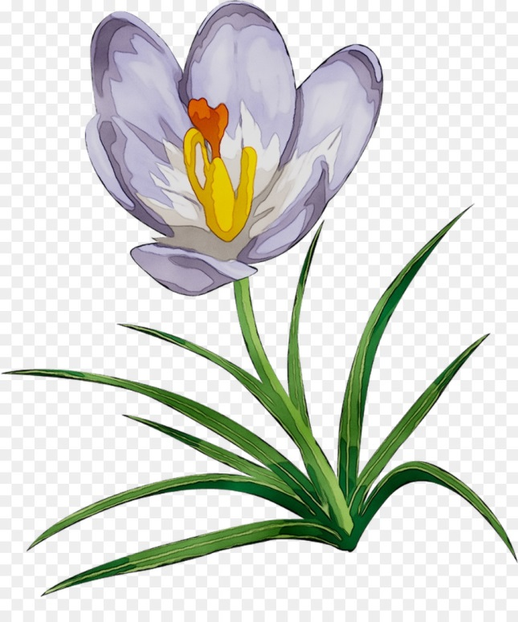
Презентация для детей
2 младшей группы
«Весна»

Slide 2
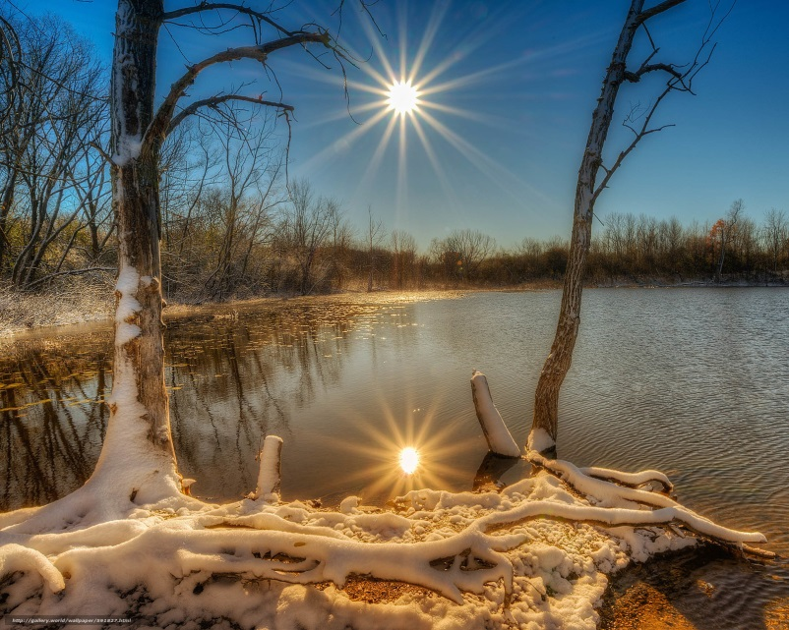
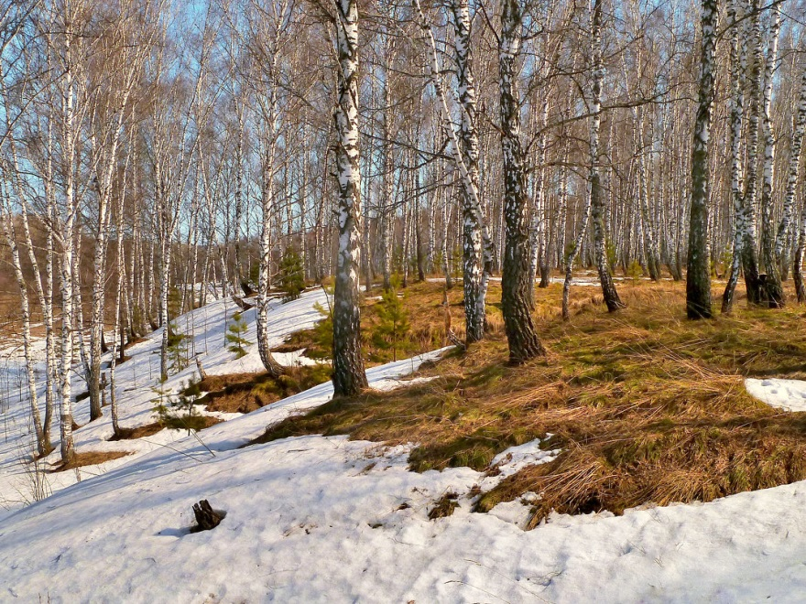
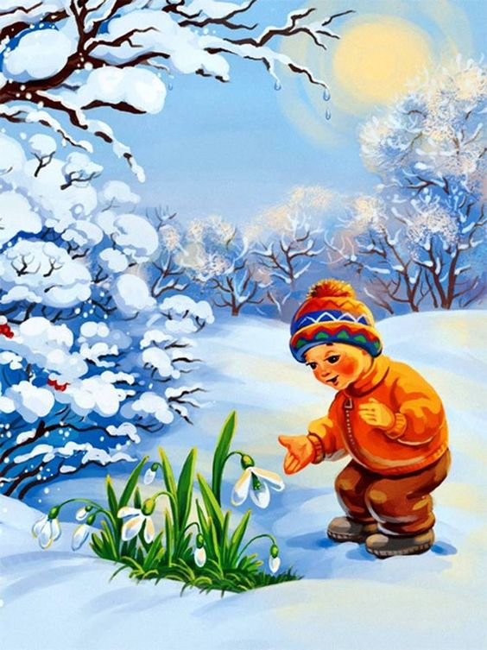
Наступила весна. Солнце светит ярче и греет.
Тает снег. Появляются проталины.
На проталинах появляются первые цветы
подснежники.

Slide 3
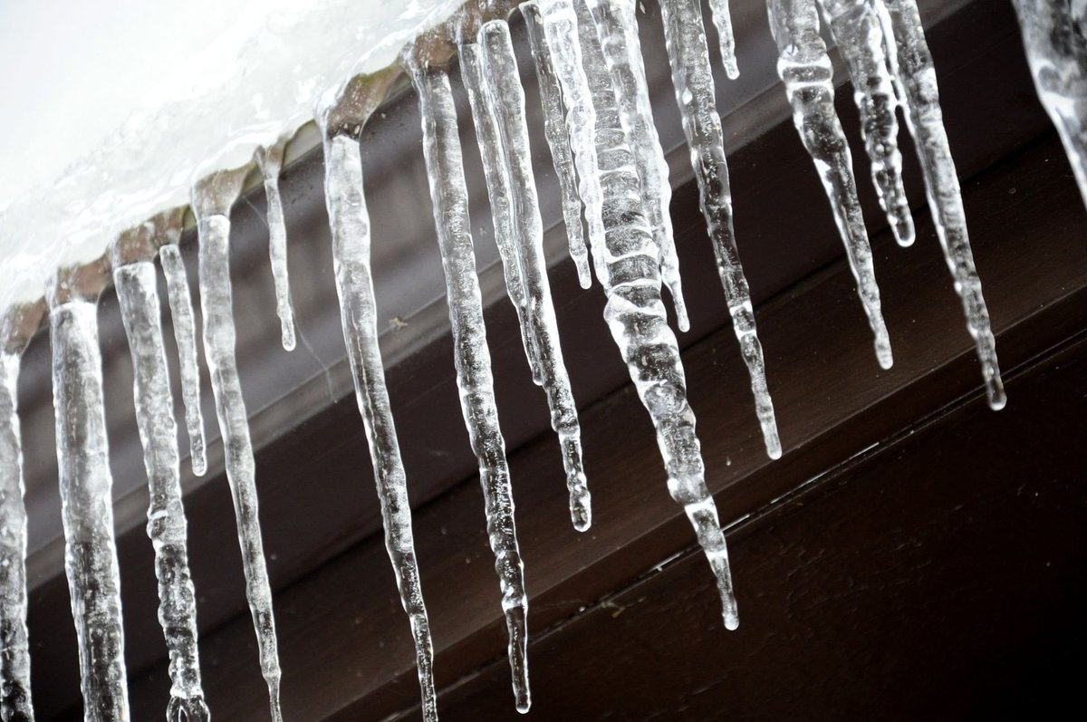
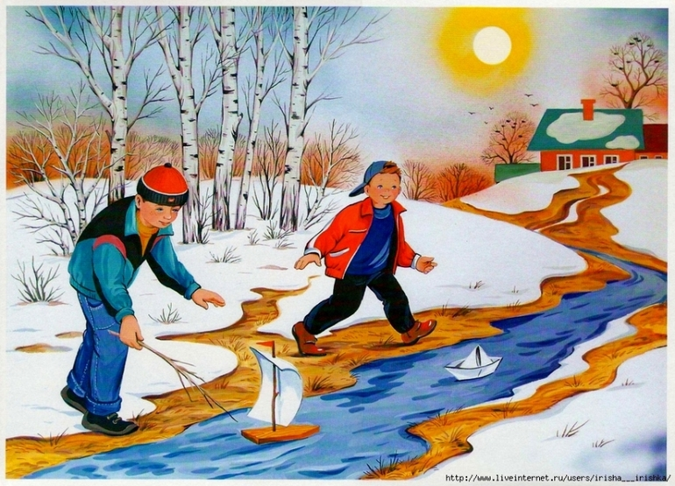
На крышах появляются сосульки.
Бегут ручьи.

Slide 4
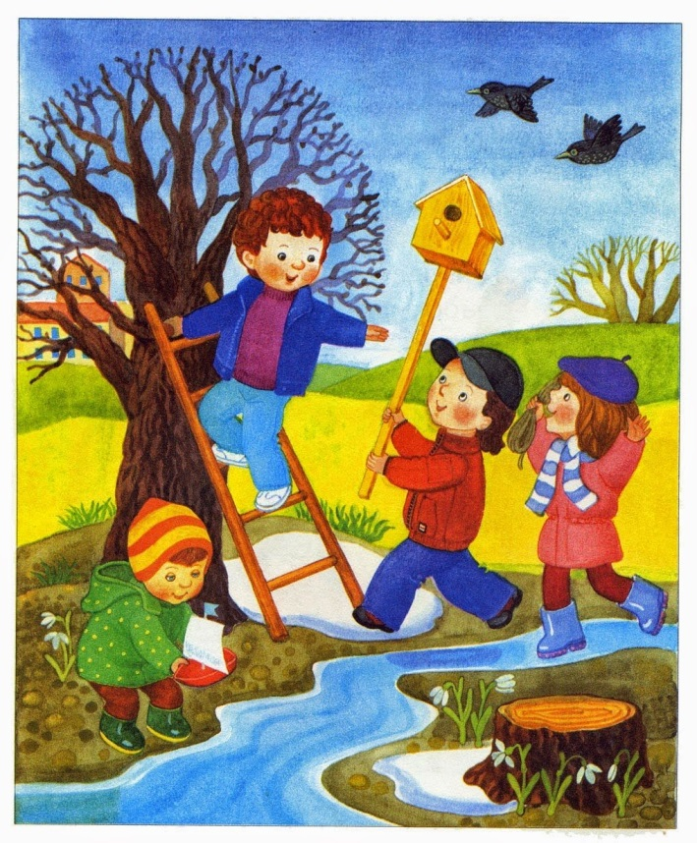
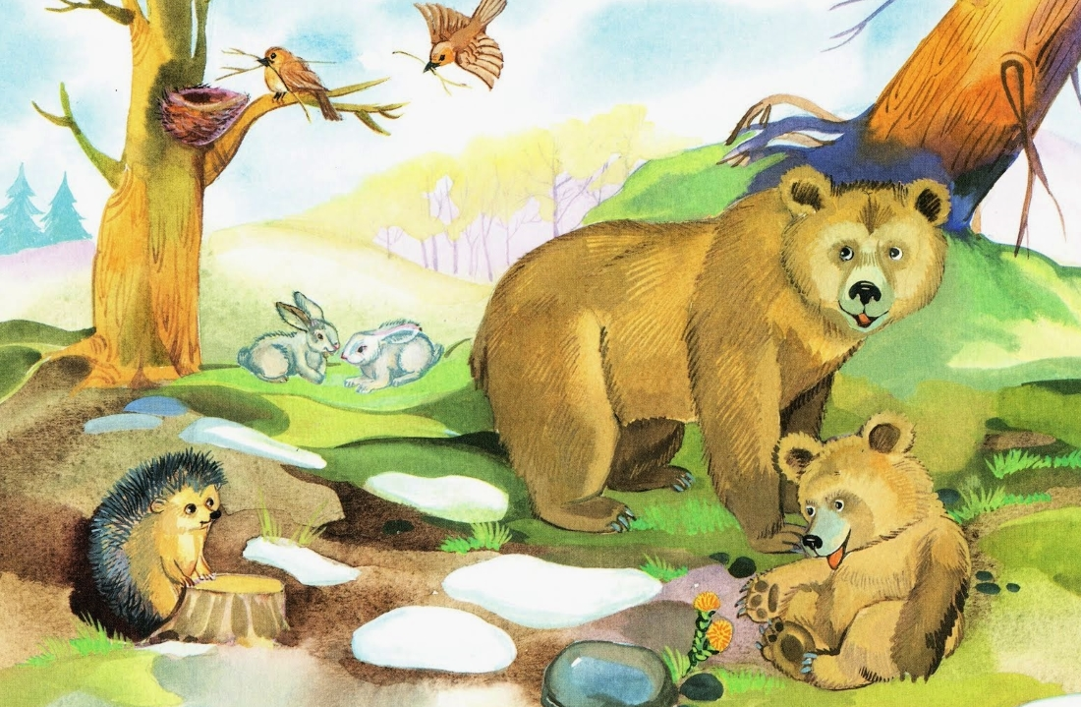
Перелетные птицы возвращаются из
теплых стран.
Животные просыпаются от зимней спячки.

Slide 5
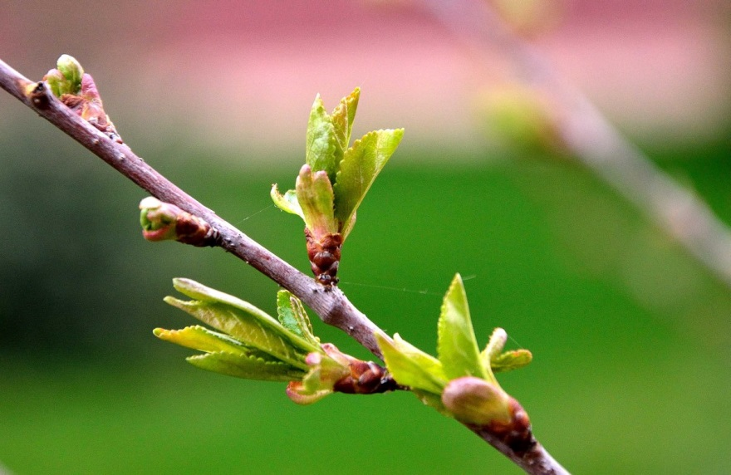
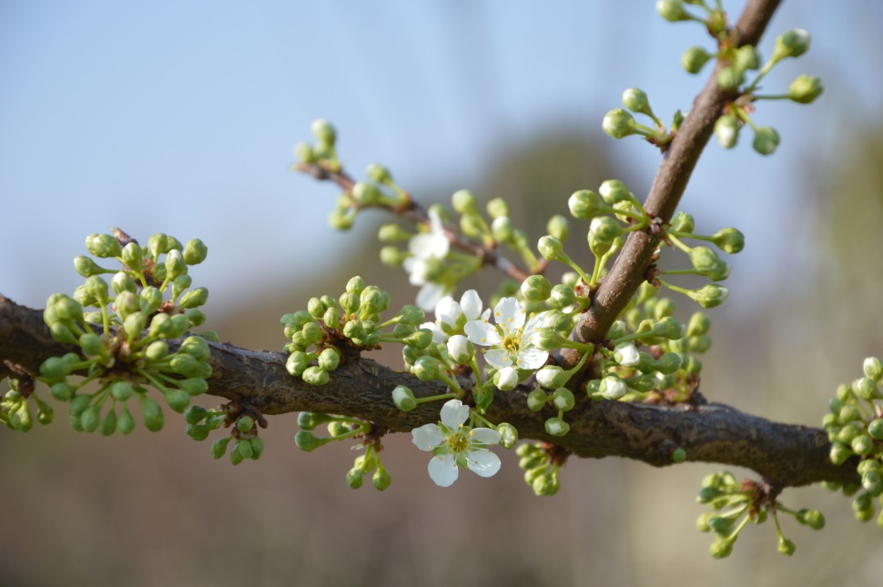
На деревьях появляются почки.
Из почек проклевываются первые
клейкие листочки.
Затем появляются цветы.
Хорощо весной.

